Slide 1
Chapter4 频域分析
n(t)
s(t)
发送
滤波器
信道
接收
滤波器
y(t)
判决
t=kT
如图，为数字基带信号传输的原理图。
数字基带信号可以看做是传输码元对脉冲序列的幅度调制，即
{$a_{i}$}是传输的码元序列（例如，二进制的“0”或“1”）；$g(t)是$码元脉冲（例如，矩形脉冲）波形。
受传输信道特性的影响（例如，信道带宽有限）到达接收端的码元波形会展宽，从而对相邻码元波形产生影响，我们称为码间串扰（ISI：Inter-Symbol Interference）；因此，实际接收到的y(t)是发生了“畸变”的信号和噪声n(t)的混合波形。
接收端在t=kT对接收到的第k个码元波形进行取样判决（例如，当y(kT)大于门限为“1”码，反之为“0”码）。显然，受ISI和噪声的影响会发生误判，如下图所示。

Slide 2
1 0 1 1 0 1
a_{i}
A
0
t
A
s(t)
0
判决时刻
A
y(t)
判决电平
0
1
0
1
0
0
1
误码
A
0
t
数字信号的检测

Slide 3
怎样消除ISI？
如果信道带宽有限，持续时间有限的码元脉冲g(t)到达接收端后必然发生波形展宽；但是如果展宽的码元波形在码元判决时刻即t=kT时为0，则不会对其它码元的判决产生干扰。
基于此，对带宽有限的传输信道，接收端收到怎样的码元波形可以消除ISI呢？

Slide 4

n(t)
s(t)
发送
滤波器
信道
接收
滤波器
y(t)
判决
t=kT
$$g(t)↔G(f)$$
简单起见，设发送信号为：
设发送滤波器、信道和接收滤波器级联后的总特性的冲激响应为g(t)，则接收到的信号为
其中，g(t)为接收到的码元波形

Slide 5
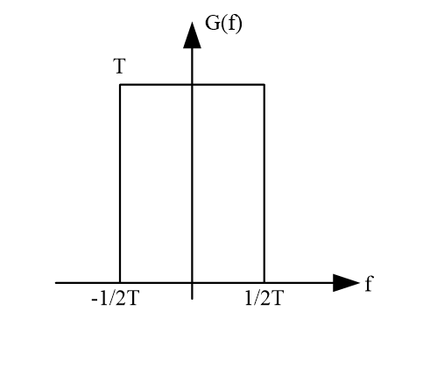
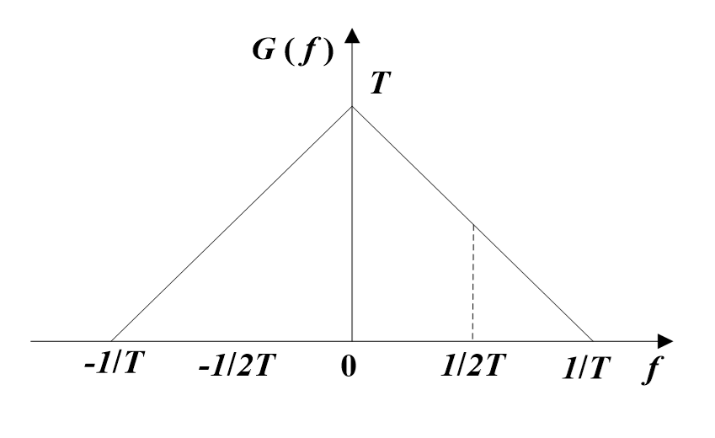
考虑如下G(f)，判断其到达接收端的码元波形g(t)是否可消除ISI?

